Slide 2
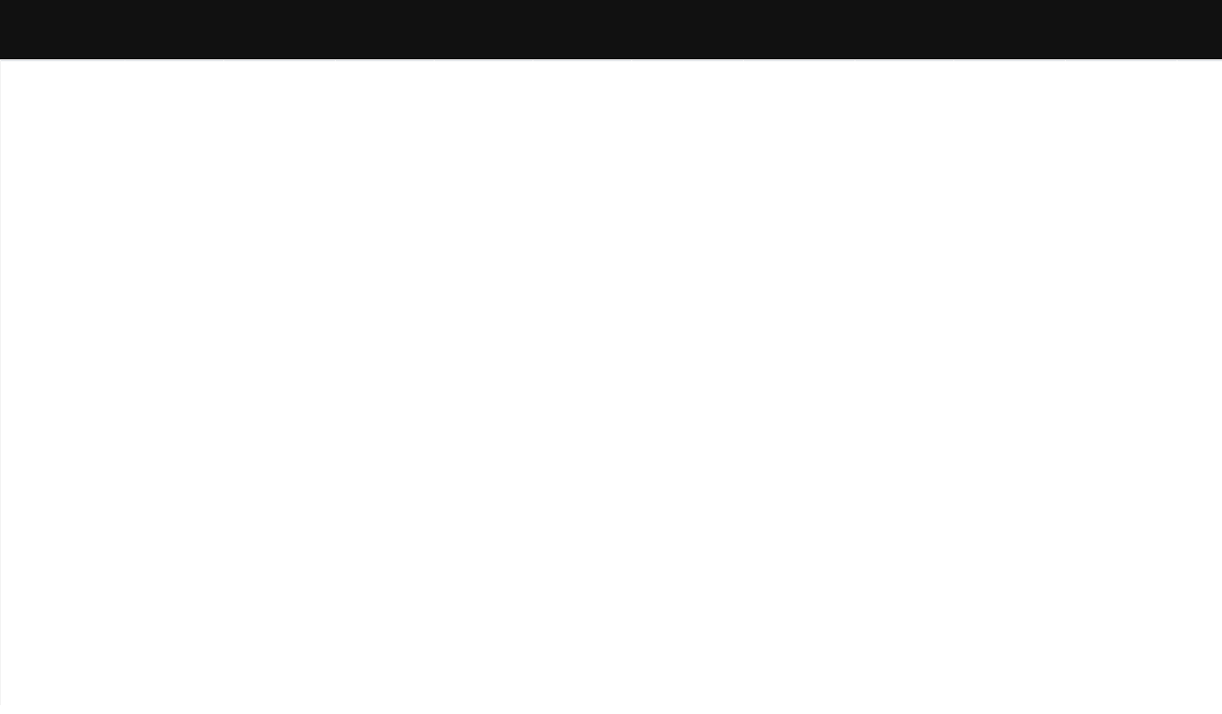

כניסה

Slide 3
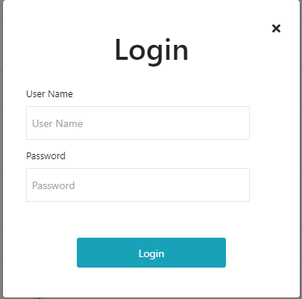
כניסה

Slide 4
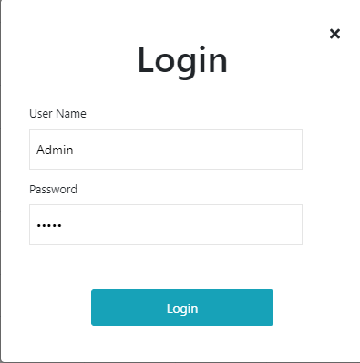
כניסה

Slide 5

כניסה

Slide 6
כניסה

Slide 7
ברוכה הבאה, מיכל
הודעות חשובות
תדריך יומי
עובדים
הוספת עובד
טעינת אקסל עובדים
צפייה ברשימת עובדים
 | עובד | של | השדות | כל
מחיקה | עריכה
שורת חיפוש

Slide 8
ברוכה הבאה, מיכל
הודעות חשובות
תדריך יומי
עובדים
הוספת תדריך יומי
צפייה ברשימת תדריכים
שורת חיפוש
 | קובץ | תאריך
מחיקה |  | 1/2/2019
טעינה
תדריך

Slide 9
ברוכה הבאה, מיכל
הודעות חשובות
תדריך יומי
עובדים
הוספת הודעות
צפייה ברשימת ההודעות
שורת חיפוש
 |  | תוכן | תאריך | שם
מחיקה | עריכה |  |  | הודעה 1

Slide 10
ברוכה הבאה, מיכל
הודעות חשובות
תדריך יומי
עובדים
הודעה 1
שורת חיפוש
כאן יופיעו שמות
כל המנהלים
האם אישר | תפקיד | שם סניף | שם העובד

